Slide 1
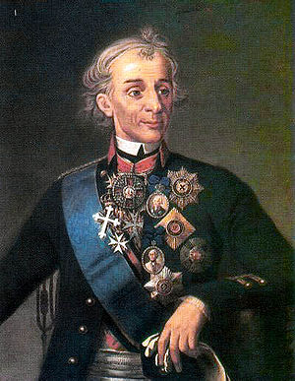
Великие люди эпохи
Генералиссимус Александр Васильевич
Суворов
Взятие Измаила

Slide 2
Александр Васильевич Суворов
В 15 лет Александр Суворов поступил в военную школу. Десять лет он прослужил простым солдатом, а в 1754 году был произведен в офицеры. Суворов изнутри знал солдатскую службу, поэтому всегда в первую очередь заботился о солдатах. Они платили ему за это любовью и уважением. С именем Суворова связаны многие победы русской армии. Прямой и честный характер Суворова не позволял ему склонять голову даже перед императорами. В 1799 году Суворов стал генералиссимусом – это наивысшее воинское звание в русской армии. Умер Суворов в 1800 году, похоронили его в Александро-Невской Лавре.

Slide 3
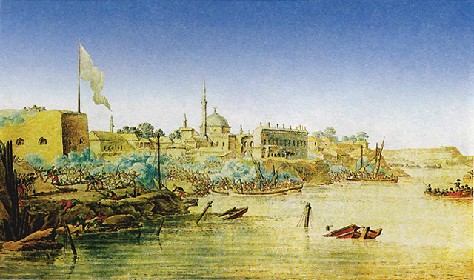
Александр Васильевич Суворов
Во время русско-турецких войн 2-й половины XVIII в. одержал ряд крупных побед, взял штурмом крепость Измаил (1790)
Взятие Измаила.

Slide 4
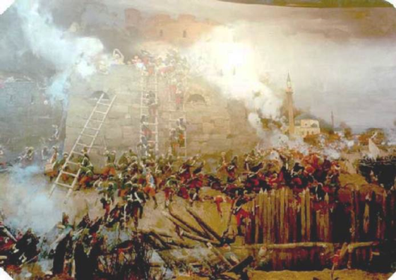
Александр Васильевич Суворов
Умелое руководство Суворова и его соратников, отвага солдат и офицеров решили успех боя, продолжавшегося 9 часов. Турки оборонялись упорно, но Измаил был взят армией, уступавшей по численности гарнизону крепости. Случай чрезвычайно редкий в истории военного искусства.
«Штурм Измаила 11(22) декабря 1790 года». В основу рисунка легли натурные зарисовки, сделанные художником во время боя.

Slide 5
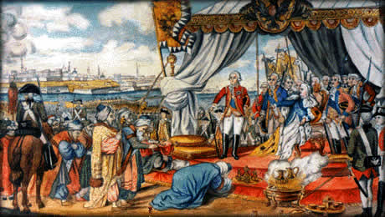
Александр Васильевич Суворов
Взятие Измаила способствовало быстрому и успешному окончанию войны с Турцией (1791).
Сдача Измаила.
Поднесение турками А.В. Суворову ключей от крепости.

Slide 6
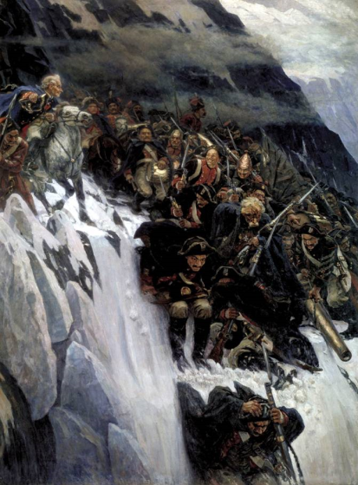
Александр Васильевич Суворов
Суворов разгромил французов в Италии и перешел Альпы в 1799 г.
В 1780 г. усмирил восстание на Кавказе, за что был назначен губернатором Кавказа. В 1794 г. командовал войсками при подавлении восстания под руководством Тадеуша Костюшко.
За почти 50-летнюю службу Суворов не проиграл ни одного сражения!
В. Суриков. «Переход Суворова через Альпы»

Slide 7
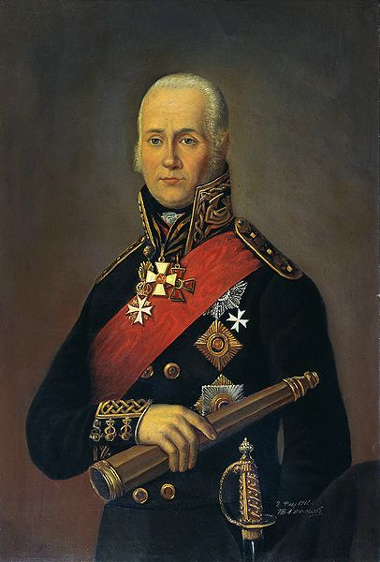
Великие люди эпохи
Адмирал
Фёдор Фёдорович Ушаков
Разгром турецкого флота на Чёрном море

Slide 8
Федор Федорович Ушаков
Биография Ф. Ф. Ушакова схожа с биографией А. В. Суворова: он начал службу с низшего в России воинского офицерского чина – капрала. Как и Суворов, в 1799 году Ушаков получил высший чин флотоводца – адмирал за взятие крепости Корфу и победы на Средиземном море над французами. Выше оставался только чин генерал – адмирала, который давался членам царской семьи.
Адмирал
Фёдор Фёдорович Ушаков

Slide 9
Федор Федорович Ушаков
Флотоводец, адмирал, один из создателей российского Черноморского флота и с 1790 года его командующий. Разработал и применил маневренную тактику, одержав ряд крупных побед над турецким флотом .

Slide 10
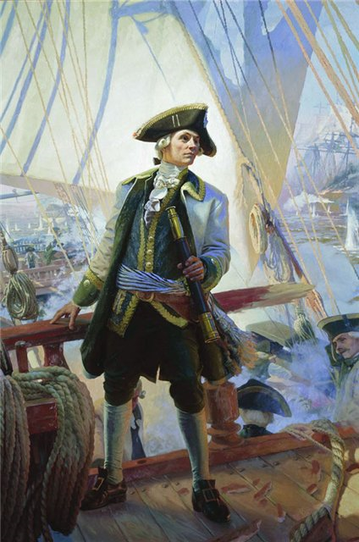
Великие люди эпохи
Командуя огромными армиями, Ушаков и Суворов, начавшие путь от младшего командира, навсегда сохранили любовь и уважение к простому матросу и солдату, ценили и берегли своих людей.
И Суворов и Ушаков ввели новые правила ведения войны, что позволило им одерживать блестящие победы.

Slide 11
Выводы:
Россия утвердилась на берегах Чёрного и Азовского морей.
Появилось множество городов.
Развиваются наука и культура.
Во время правления Екатерины II столица России выросла и стала ещё прекраснее.

Slide 12
Использованные ресурсы Интернет:
ru.wikipedia.org
http://www.rukopashniki.ru/index.php?option=com_content&view=article&id=97:14-&catid=1:2009-05-13-22-04-31&Itemid=1
http://pravicon.com/sv-2044
http://www.nubo.ru/pavel_egorov/home/turism/turism37.html
http://www.gid-spb.ru/museums
http://www.greenmama.ua/nid/1677115/mnid/2371494
http://sava.clan.su/forum/18-27-1
http://fotki.yandex.ru/users/wilderweine/view/50670/
http://www.liveinternet.ru/users/3330352/rubric/1233484
Автор презентации Кунделева Оксана Евгеньевна

